Slide 1
+
+
ESTADOS
GOBIERNO ABIERTO
CO CREACIÓN DESDE LO LOCAL
#CoCreaciónLocal
Gobierno
Abierto

Slide 2
Índice
Gobierno Abierto
Como concepto…
Modelo
¿Qué no es?
Transparencia Inteligente
Modelo de Política Pública
Ejemplos
Poder Ejecutivo
Poder Legislativo
Poder Judicial
El rol de las entidades federativas frente al Estado Abierto

Slide 3
Gobierno Abierto

Slide 4
Como concepto…
Gobierno Abierto es un modelo de gestión que incorpora principios, políticas o acciones de transparencia, acceso a la información, rendición de cuentas, participación ciudadana y co-creación gubernamental, apoyados en las TIC y orientadas a lograr niveles de apertura y colaboración que permitan generar beneficios colectivos.
Estado Abierto todas las instancias que conviven dentro del aparato estatal, incluyendo entes públicos, empresas, organizaciones, y sociedad que en lo general trabajan para una gobernanza abierta.

Slide 5
Similitudes y diferencias
Gobierno Abierto
parte de instituciones públicas
Estado Abierto
cualquiera puede crear una iniciativa
¿Quién puede aplicar un modelo de Gobierno Abierto?
Gobiernos municipales, estatales y federal; sindicatos; Poder Legislativo; Poder Judicial; Fideicomisos; Partidos Políticos; Órganos Autónomos.
¿Quiénes pueden participar del Gobierno Abierto?
Instituciones públicas, empresas, organizaciones de la sociedad civil, instituciones académicas, ciudadanos en general, todas y todos.

Slide 6
Modelo
Es una abstracción teórica del mundo real que tiene dos utilidades fundamentales:
Reducir la complejidad, permitiéndonos ver las características importantes que están detrás de un proceso.
Hacer predicciones concretas, sugiriendo qué información es más importante conseguir.
El Modelo de Gobierno Abierto se integra por los siguientes COMPONENTES:
Transparencia inteligente
Rendición de cuentas
Participación ciudadana efectiva
Colaboración y co creación gubernamental

Slide 7
¿Qué NO es Gobierno Abierto?

Slide 8
Transparencia Inteligente

Slide 9
Modelo de Política Pública
VALOR PÚBLICO
REPLICABILIDAD
APRENDIZAJE
PROBLEMAS, DEMANDAS O NECESIDADES PÚBLICAS
INICIO
RESULTADOS E IMPACTO
ANÁLISIS DE POSIBILIDADES
Transparencia Inteligente
USO ESTRATÉGICO DEL CONOCIMIENTO
PLANTEAMIENTO DE SOLUCIONES COMPARTIDAS
GENERACIÓN DE CONOCIMIENTO PÚBLICO
BENEFICIOS SOCIALES
INTELIGENCIA COLECTIVA
COLABORACIÓN

Slide 10
Ejemplos

Slide 11
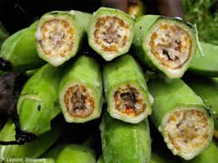
PODER EJECUTIVO
Prevención de Bacteria BBW WB, UNICEF / Uganda
En un país con escaso acceso a Internet, la participación ciudadana ayudó a prevenir la propagación de la bacteria BBW que afectaba los cultivos de plátano
PROBLEMAS, DEMANDAS O NECESIDADES PÚBLICAS
La bacteria BBW tenía el potencial de terminar con los cultivos de plátano en Uganda en un año. Este problema tomaba relevancia en un país donde 38% de la población consume plátanos diariamente.
PLANTEAMIENTO DE SOLUCIONES COMPARTIDAS
El Banco Mundial propuso utilizar un sistema de comunicación (vía telefonía celular) generado por UNICEF y el apoyo de la ciudadanía para detener la propagación de la bacteria.
A través del sistema “U-Report” se pidió a los usuarios de Uganda que reportaran si conocían de alguna granja cercana a ellos donde se había identificado la bacteria.
GENERACIÓN DE CONOCIMIENTO PÚBLICO
USO ESTRATÉGICO DEL CONOCIMIENTO
Posteriormente, con el uso del mismo sistema de comunicación, se les informó cómo prevenir la propagación.

Slide 13
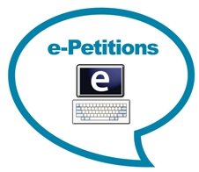
PODER LEGISLATIVO
e-Petitions / Reino Unido
PROBLEMAS, DEMANDAS O NECESIDADES PÚBLICAS
Los niveles de confianza y participación ciudadana en el Parlamento se han mantenido a la baja (mal uso de recursos y la acción parlamentaria no se relacionan con sus necesidades).
PLANTEAMIENTO DE SOLUCIONES COMPARTIDAS
Creación de la plataforma en línea e-Petitions para que la sociedad postule y vote propuestas para su debate en el Parlamento.
GENERACIÓN DE CONOCIMIENTO PÚBLICO
Por ejemplo información relacionada con el desastre de Hillsborough, donde murieron 96 aficionados al fútbol, y hacer obligatoria la educación financiera en las escuelas; entre otros.
USO ESTRATÉGICO DEL CONOCIMIENTO
El debate parlamentario de las peticiones ciudadanas ha permitido introducir y generar información oficial sobre temas de interés público.
RESULTADOS E IMPACTO

Slide 14
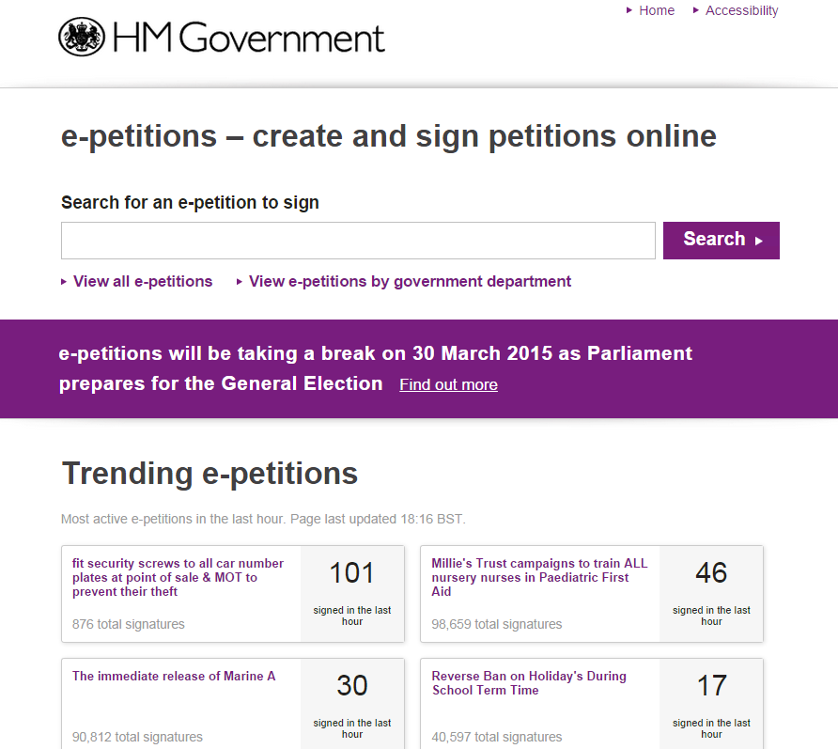
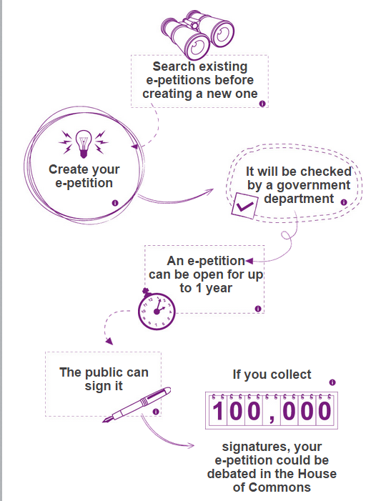

Slide 15
PODER JUDICIAL
Auditorías Sociales / Perú
PROBLEMAS, DEMANDAS O NECESIDADES PÚBLICAS
Existe una percepción generalizada en América Latina de que los Sistemas Judiciales son ineficientes y corruptos.
PLANTEAMIENTO DE SOLUCIONES COMPARTIDAS
Monitorear al sistema de justicia a partir de la creación de Comités de Auditoría Social en los que estudiantes universitarios auditaron a 60 jueces y sistematizar los criterios jurídicos de sus fallos.
GENERACIÓN DE CONOCIMIENTO PÚBLICO
Los fallos de los jueces son recopilados durante un año y se publican en “Cuadernos Personales de Decisiones Jurisdiccionales”, de forma tal que se puedan mostrar las líneas de pensamiento de los magistrados.
Los estudiantes voluntarios analizan las sentencias, descubren la línea de pensamiento jurisdiccional del juez y, luego de aplicar encuestas tanto en jueces como usuarios, miden qué tanto la Justicia garantiza a los ciudadanos más vulnerables un verdadero acceso a la justicia material.
USO ESTRATÉGICO DEL CONOCIMIENTO
RESULTADOS E IMPACTO
La predictibilidad de los fallos y la debida motivación de éstos han fomentado una mejora en la promoción de una cultura transparencia en el Sistema Judicial peruano.

Slide 16
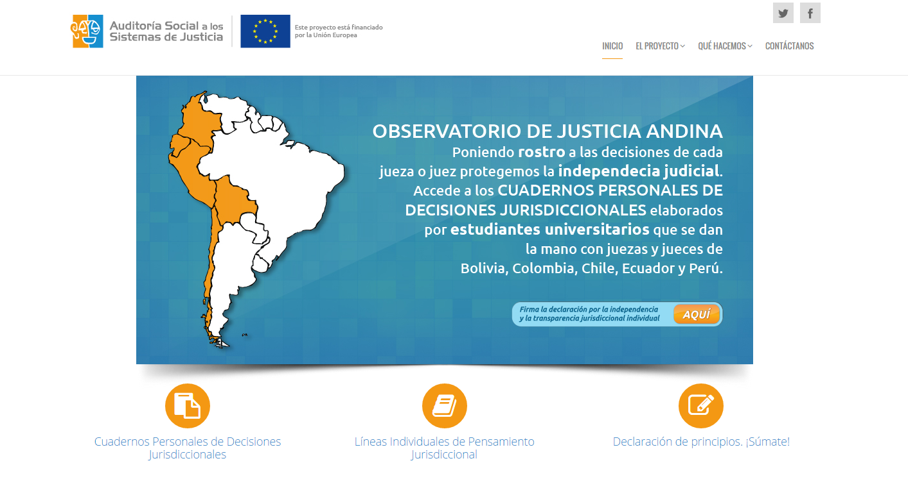

Slide 17
El rol de las entidades federativas
frente al Estado Abierto

Slide 18
Los estados deberán diseñar e implementar políticas públicas de apertura que contribuyan a lograr un Estado más abierto.
Las políticas de gobierno abierto en los gobiernos locales deben dirigirse hacia la atención de las demandas más sentidas de la sociedad.
Replicar las buenas prácticas que la herramienta AGA ha brindado en la experiencia Federal pero, no quedarse ahí.
Aprovechar los conocimientos, metodologías, mecanismos de coordinación incluso herramientas tecnológicas de AGA para promover el modelo de gobierno abierto adaptado a las realidades locales.

Slide 19
+
+
ESTADOS
GOBIERNO ABIERTO
CO CREACIÓN DESDE LO LOCAL
#CoCreaciónLocal

